Slide 1
Бюджетное учреждение Ханты-Мансийского автономного округа – Югры «Урайский комплексный центр социального обслуживания населения»
Отделение социальной реабилитации и абилитации
ПРОГРАММА
«Дышим правильно - живем долго.
Реабилитация после COVID-19»
Каштанова Анастасия Фёдоровна, заведующий отделением социальной реабилитации и абилитации;
Бурлева Ольга Анатольевна, методист отделения информационно – аналитической работы
г.Урай, 2022 г.

Slide 2
БУ "Урайский комплексный центр социального обслуживания населения"
Мероприятия программы нацелены на:
максимально возможное восстановление здоровья граждан, перенесшихCOVID-19
поддержание социального, психологического и физического статуса граждан целевой группы;
оптимизацию затрат на оказание услуг;
повышение качества и доступности социальных услуг.

Slide 3
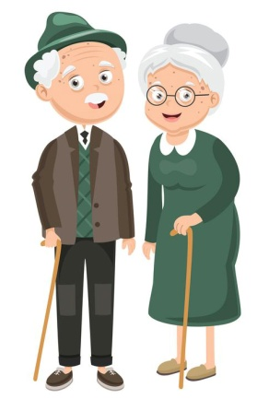
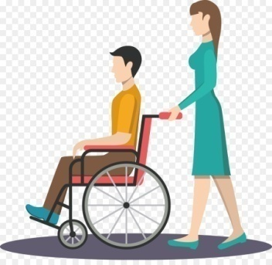
БУ "Урайский комплексный центр социального обслуживания населения"
Целевая группа программы
Граждане пожилого возраста
Инвалиды
перенесшие заболевание новой коронавирусной инфекцией COVID-19
и подверженные заболеваниям верхних дыхательных путей

Slide 4
БУ "Урайский комплексный центр социального обслуживания населения"
Новизна программы:
Разработка индивидуального плана реабилитационных мероприятий
реализация командой сотрудников комплекса социальных услуг, направленных на восстановление утраченных функций организма с применением возможностей технологий адаптивной физической культуры, дыхательной гимнастики с использованием респираторных тренажеров и технологий социально – медицинской реабилитации (оксигенатерапии)

Slide 5
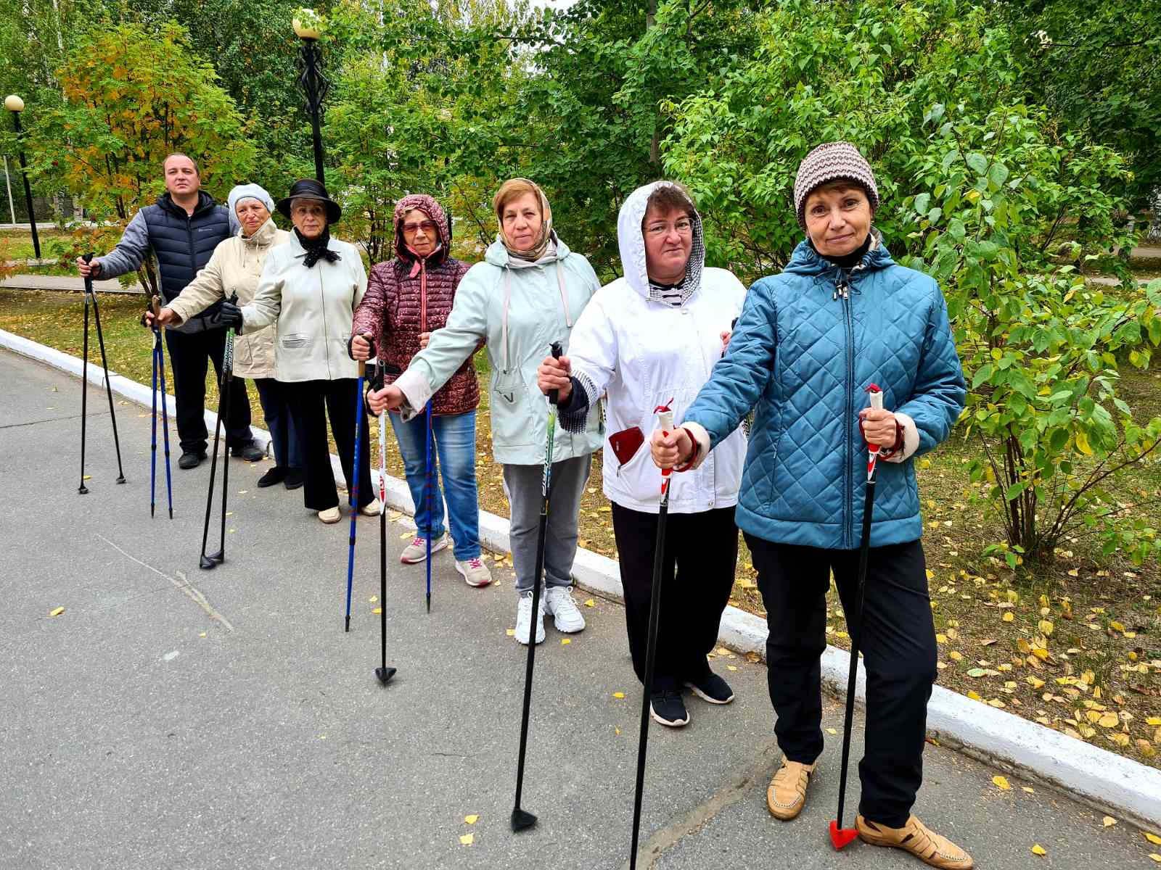
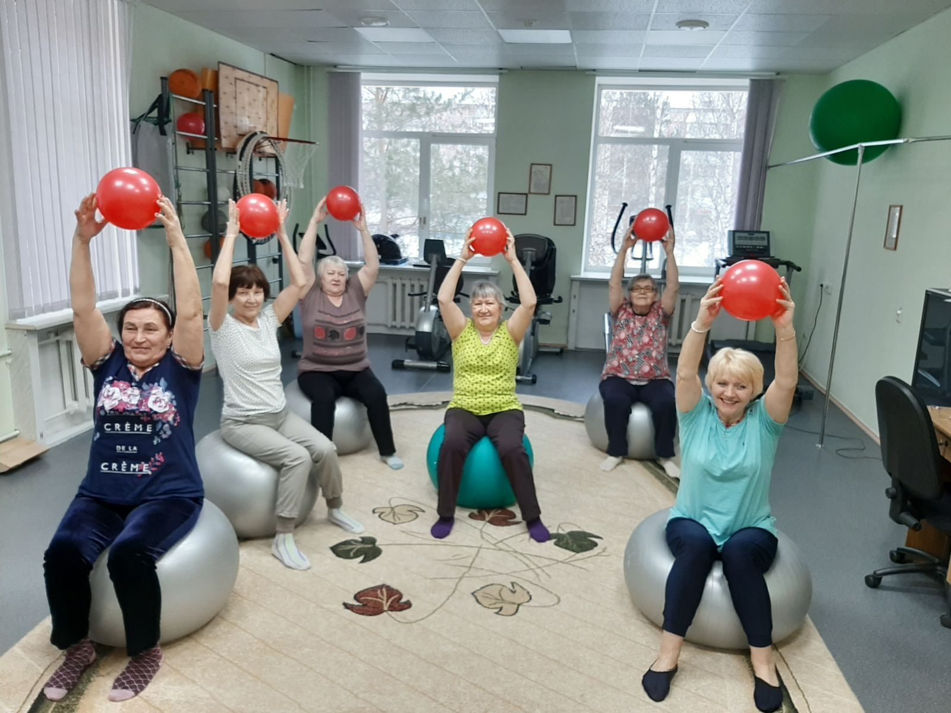
БУ "Урайский комплексный центр социального обслуживания населения"
Применение возможностей технологий
адаптивной физической культуры

Slide 6
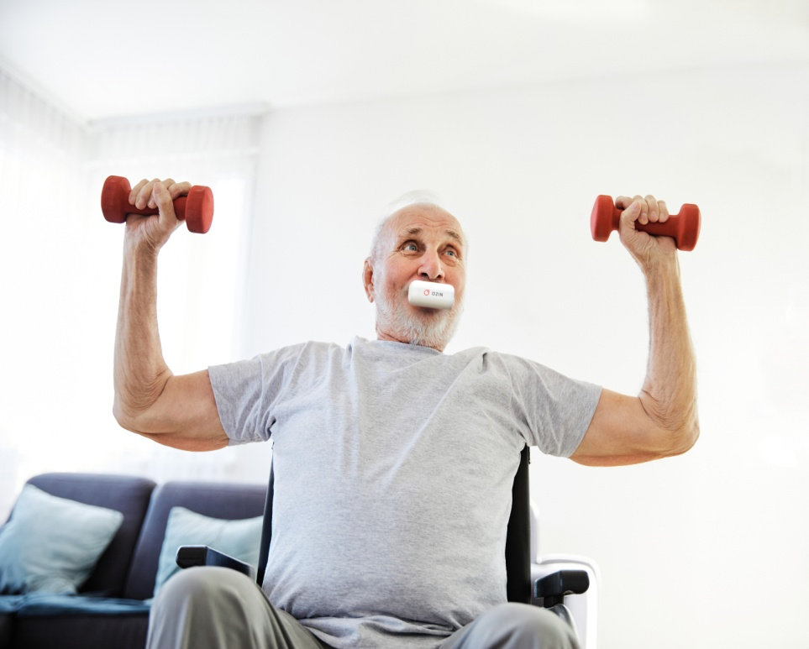
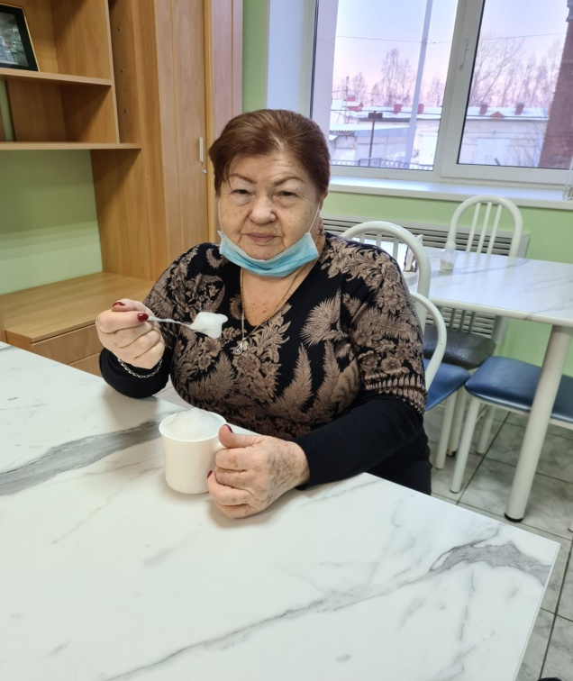
БУ "Урайский комплексный центр социального обслуживания населения"
Применение возможностей дыхательной гимнастики с использованием респираторных тренажеров и технологий социально – медицинской реабилитации (оксигенатерапии)

Slide 7
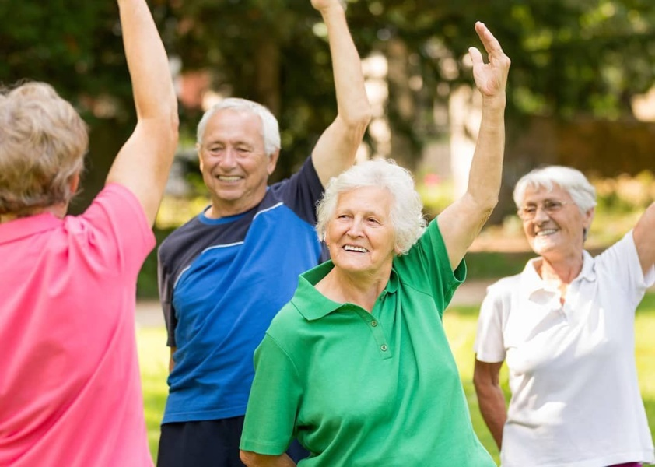
БУ "Урайский комплексный центр социального обслуживания населения"
Полученные результаты
По состоянию на 11.01.2022 г. участие в программных мероприятиях приняли 234 человека.
Из них: 100 % отмечают улучшение психологического и физического состояния здоровья

Slide 8
БУ "Урайский комплексный центр социального обслуживания населения"
Наш адрес:
628285 Ханты-Мансийский автономный округ-Югра
Тюменская область, г.Урай,
микрорайон 2, дом 24; ул.Узбекистанская, д.8
Телефон/факс:
8(34676) 20-2-00
E-mail: uraykcson@admhmao.ru
Официальный сайт:
http://укцсон.рф/
Аккаунты учреждения в социальных сетях:
ВКонтакте https://vk.com/ukcson
Одноклассники https://ok.ru/ukcson
Instagram https://www.instagram.com/ukcson/
Депсоцразвития Югры в социальных сетях:
ВКонтакте https://vk.com/dsrhmao
Одноклассники https://ok.ru/group/54050422718599
Instagram https://www.instagram.com/dsrhmao/

